Slide 1
Introducción a la Estructura de Computadores
Sistemas Informáticos
I.E.S. Virgen de la Paloma
Mónica Martín

Slide 2
Introducción (I)
Informática:
  Información automática. Técnica que estudia el tratamiento automático de la información.
Un sistema informático es el conjunto de:
  Una o más computadoras junto con sus periféricos
  Software asociado
  Los operadores humanos
  Los procesos físicos
  Los medios de transmisión de la información, etc
  que constituyen un todo autónomo capaz de realizar un tratamiento de la información.”
Notes:
Informática:
Con tratamiento nos referimos tanto a almacenamiento, como a recuperación y a transformación (mediante fórmulas o algoritmos) de la información.
- Para realizar ese tratamiento hacen falta dos cosas: un ordenador y un programa.
El ordenador es la máquina empleada, y el programa son las órdenes dadas a esa máquina para que haga algo útil.
Los programas son conjuntos de instrucciones donde se especifica qué es lo que hay que hacer con la información, viven almacenados en alguna parte del ordenador

Slide 3
Introducción (II)
Subsistema físico - Hardware
  El ordenador
  Subsistema de E/S
  Subsistema de comunicaciones
Subsistema lógico - Software
  Software de base
  Software de aplicación
Notes:
Hardware: origen electrónico, tangible
Software: intangible.
Cualquier elemento relacionado con la informática se puede englobar en una de las dos siguientes categorías:
- hardware ("ferretería"): Son los dispositivos físicos del ordenador, constituye los elementos materiales: monitor, ratón, teclado, cables, circuitos integrados, ...
- software: es la parte intangible, lo que se encuentra grabado en circuitos u otros dispositivos y que sólo podremos acceder ejecutando alguno de los programas del ordenador (ficheros de todos tipo: ejecutables, de texto, de imagen, de vídeo, sonido, ...).
Ejemplo:
En un equipo de música el propio equipo sería hardware, un altavoz es hardware, una cinta de cassette o un disco son hardware. Las canciones que están grabadas es software. El sonido es la "visualización" del software.

Slide 4
Generaciones (I)
Primera generación (1950 – 1960)
  Uso de válvulas, programación cableada, grandes tamaños, pocos periféricos, grandes costos de mantenimiento y consumo y frecuentes averías.
  Primeros lenguajes de alto nivel
    Fortran I (1956)
    Algol (1958)
  MARK I (1944)
    Howard H. Aiken, el primer ordenador electromecánico construido en la Universidad de Harvard.
  Máquina Von Neumann (1945)
    Base binaria, memoria de datos y programas
Notes:
Hw.- lo que distingue a las generaciones. 1º Válvulas de vacío. 2º transistores. 3º circuitos integrados.
Introducir datos: 1º: a modo de centralita de teléfono, pinchando clavijas en unos paneles enormes llenos de agujeros, según se pinchaba la clavija en uno u otro lugar se indicaba que números se deseaba procesar y qué operación se quería realizar.
Después uso de tarjetas perforadas, Ventajas: Introducción de datos más rápida. Poder repetir la operación varias veces.
Sw
FORTRAN:, características:
Lenguaje de alto nivel.
diseñado teniendo en cuenta que los programas serían escritos en tarjetas perforadas de 80 columnas.
las líneas debían ser numeradas.
la única alteración posible en el orden de ejecución era producida con la instrucción goto.
Estas características han evolucionado de v. en versión. Las actuales tienen: subprogramas, recursión, estructuras de control
ALGOL:Algorithmic Language (lenguaje algorítmico).
popular en las universidades durante los años 60, pero no llegó a cuajar como lenguaje de utilización comercial.
influyó profundamente en varios lenguajes posteriores que sí alcanzaron gran difusión, como Pascal, C y Ada

Slide 5
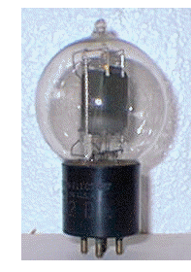
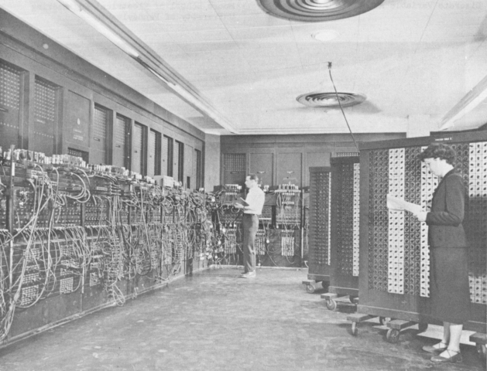
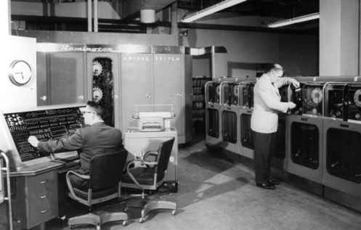
Primera generación (1950 – 1960)
  Válvula de vacío
  Basado en la propiedad que tienen los metales con alta
  temperatura de liberar electrones desde su superficie.
  ENIAC (1939 – 1946)
  18000 tubos de vacío,
  cableado directo
  Base decimal
  Pesaba 30 toneladas y consumía 200.000 watios.
  Ocupaba 167 m2
  Pesaba 27 tn
  Medía 2,4 m x 0,9 m x 30 m;
  UNIVAC (1951)
    Primer ordenador comercial (General Electric)
Notes:
Hw.- lo que distingue a las generaciones. 1º Válvulas de vacío. 2º transistores. 3º circuitos integrados.
Introducir datos: 1º: a modo de centralita de teléfono, pinchando clavijas en unos paneles enormes llenos de agujeros, según se pinchaba la clavija en uno u otro lugar se indicaba que números se deseaba procesar y qué operación se quería realizar.
Después uso de tarjetas perforadas, Ventajas: Introducción de datos más rápida. Poder repetir la operación varias veces.
Sw
FORTRAN:, características:
Lenguaje de alto nivel.
diseñado teniendo en cuenta que los programas serían escritos en tarjetas perforadas de 80 columnas.
las líneas debían ser numeradas.
la única alteración posible en el orden de ejecución era producida con la instrucción goto.
Estas características han evolucionado de v. en versión. Las actuales tienen: subprogramas, recursión, estructuras de control
ALGOL:Algorithmic Language (lenguaje algorítmico).
popular en las universidades durante los años 60, pero no llegó a cuajar como lenguaje de utilización comercial.
influyó profundamente en varios lenguajes posteriores que sí alcanzaron gran difusión, como Pascal, C y Ada

Slide 6
Generaciones (II)
Segunda generación (1960 – 1964)
  Aparición del transistor (William Shockley), Sustitución de la programación cableada por la lógica, ampliación de memorias internas, reducción de tamaño, periféricos de gran capacidad: cintas y discos.
  Lenguaje ensamblador, Lenguajes de alto nivel: Cobol (1960).
  Aparecen los 1º S.O. De proceso de lotes. “agrupaban, cargaban, ejecutan trabajos uno detrás de otro
Notes:
Transistores: las computadoras se hacen + pequeñas, + económicas, - consumo
Procesamiento por lotes:
Los datos se introducen en la computadora por un pequeño hw previamente cargado con la información a procesar.
Implica 3 pasos:
Introducción de los datos a procesar (tarjetas o cintas)
Introducir el soporte con los datos a la computadora y procesar. Los resultados van a otro soporte
el soporte donde se almacenan los datos se lleva a otro dispositivo distinto y se obtienen los resultados.
LENGUAJES:
LENGUAJE ENSAMBLADOR: El ensamblador (en inglés, Assembler o Assembly, que se suele abreviar como Asm) es un lenguaje de programación de ordenadores de bajo nivel (muy cercano al código máquina), por lo que es específico de cada tipo de ordenador (básicamente, de cada procesador). Es más difícil de aprender que los lenguajes de alto nivel, resulta mucho menos legible, y practicamente no es portable, pero si se domina, es el que dará la mayor velocidad a nuestro programa.
COBOL:(acronimo de COmmon Business -Oriented Language, Lenguaje Común Orientado a Negocios) fue creado en el año 1960 con el objetivo de crear un lenguaje de programación universal que pudiera ser usado en cualquier ordenador, ya que en los años 1960 existían numerosos modelos de ordenadores incompatibles entre sí, y que estuviera orientado principalmente a los negocios, es decir, a la llamada informática de gestión.

Slide 7
Generaciones (III)
Tercera generación (1965 – 1974)
  Aparición del circuito integrado “reducen coste, tamaño aumentan la fiabilidad”, Técnicas de tiempo compartido y multiprogramación, generalización de periféricos, teleproceso y discos flexibles. Velocidades de nanosegundos y memorias de megabyte
  Paquetes comerciales, perfeccionamiento de lenguajes de alto nivel
    BASIC,C,PASCAL,LISP.
  SS.OO. -> multiprogramación, spooling ”operación periférica simultánea en línea”, tiempo compartido (MULTICS)
Notes:
Hw
Circuito integrado: reducción de tamaño. aumento de velocidad.
Técnicas de tiempo compartido: antes los procesos se ejecutaban 1 x vez, ahora se reparte el t. de cpu entre los distintos procesos, lo que da la sensación de que se están ejecutando a la vez.
Multiprogramación:a la técnica que permite que dos o más procesos ocupen la misma unidad de memoria principal y que sean ejecutados al "mismo tiempo“ (seudo-paralelismo, en una única CPU sólo puede haber un proceso a la vez) en la unidad central de proceso o CPU.
Se aprovechan los tiempos de E/S de un proceso para que otro utilice la cpu.
Teleproceso: Proceso a distancia. “Procesamiento de datos provenientes de terminales en una Unidad de Control.
Sw
LISP: El elemento fundamental en Lisp es la lista, en el sentido más amplio del término, pues tanto los datos como los programas son listas. De ahí viene su nombre, pues Lisp es un acrónimo de "LIStProcessing".
Las listas en LISP están delimitadas por paréntesis. De aquí viene el chiste del significado de LISP: "LostInStupidParentheses" que aunque con buen humor es completamente ficticio.
Características: sencillo, las funciones reciben y devuelven listas. Manejo de excepciones con catch y throw. Uso en Inteligencia Artificial.
Basic, C, Pascal:
Basic:BASIC es un lenguaje de programación que originalmente fue desarrollado como una herramienta de enseñanza; se diseminó entre las microcomputadores hogareñas a partir de la década de 1980, y sigue siendo muy popular hoy en día, en muchos dialectos bastante distintos del original.
BASIC es el acrónimo de Beginners All-purpose Symbolic Instruction Code;
código de instrucciones simbólicas de propósito general para principiantes
Pascal: También comenzó como un lenguaje para utilizar en la enseñanza pero acabo siendo uno de propósito gnral.
Características: Lenguaje de programación estructurado. Altamente tipificado. Uso de funciones o procedimientos (en contra de la programación monolítica). El tipo de dato de todas las variables debe ser declarado previamente para que su uso quede habilitado.
C: orientado a la implementación de Sistemas Operativos, concretamente Unix. C es apreciado por la eficiencia del código que produce y es el lenguaje de programación más popular para crear software de sistemas, aunque también se utiliza para crear aplicaciones.
Débilmente tipificado. Con muchas características de bajo nivel. Posibilidad de introducir código ensamblador.
SSOO
Multics (Multiplexed Information and Computing Service) fue uno de los primeros sistemas operativos de tiempo compartido y tuvo una gran influencia en el desarrollo de los posteriores sistemas operativos.
Spooling.- proceso mediante el cual la computadora introduce trabajos en un buffer (un área especial en memoria o en un disco), de manera que un dispositivo (generalmente más lento) pueda acceder a ellos cuando esté listo.

Slide 8
Generaciones (IV)
Cuarta generación (1975 – 1980)
  Circuitos integrados a gran escala, microprocesadores integrados en un solo chip, disminución de tamaño y precios. Aparecen los PC
  S.O. UNIX, paquetes software de gestión, lenguajes estructurados, de acceso a datos (SQL), de inteligencia artificial (PROLOG)
Notes:
SQL.- El Lenguaje de consulta estructurado (Structured Query Language) es un lenguaje declarativo de acceso a bases de datos relacionales que permite especificar diversos tipos de operaciones en éstas. Basado en el álgebra y el cálculo relacional.
TEOREMA DEL PROGRAMA ESTRUCURADO.- demostrado por Böhm-Jacopini, demuestra que todo programa puede escribirse utilizando únicamente las tres instrucciones de control siguientes:
Secuencia
Instrucción condicional.
Iteración (bucle de instrucciones) con condición al principio.
Solamente con estas tres estructuras se pueden escribir todos los programas y aplicaciones posibles. Si bien los lenguajes de programación tienen un mayor repertorio de estructuras de control, éstas pueden ser construidas mediante las tres básicas.
PROLOG.- PROgramation en LOGique. Lenguaje de programación lógico e interpretado. Conocido principalmente en Inteligencia Artificial.

Slide 9
Generaciones (V)
Quinta generación (1980 - )
  Primer PC de IBM (1981)
  Reducción de tecnología de integración en transistores (0,09 nanomicras), optimización y diversificación de periféricos, universalización de las redes de datos (Internet).
  SS.OO. multiusuario, multitarea, distribuidos, en red, programación OO, generalización de GUIs, aparición de entornos integrados de desarrollo.
  Microsoft lanza el S.O MS-DOS. Monousuario y monotarea
Notes:
Nanomicra 10 ⁻⁹ micras
GUIs: Graphical User Interface
la interfaz gráfica de usuario es el artefacto tecnológico de un sistema interactivo que posibilita, a través del uso y la representación del lenguaje visual, una interacción amigable con un sistema informático.
utiliza un conjunto de imágenes y objetos gráficos para representar la información y acciones disponibles en la interfaz. Habitualmente las acciones se realizan mediante manipulación directa para facilitar la interacción del usuario con la computadora.
Antes línea de comandos.
Ahora lenguaje visual.
Entornos integrados de desarrollo: IDE: Integrated Development Environment
Un IDE es un entorno de programación que ha sido empaquetado como un programa de aplicación, es decir, consiste en un editor de código, un compilador, un depurador y un constructor de interfaz gráfica GUI. Los IDEs pueden ser aplicaciones por si solas o pueden ser parte de aplicaciones existentes

Slide 10
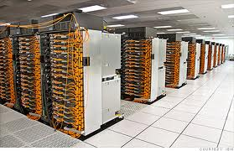
Superordenador actual
IBM Sequoia:
16 petaflop/s : 10¹⁵ Operaciones en coma flotante por segundo.
Un millón y medio de cores.
Notes:
Bluegene/L (Supercomputadora IBM) 2005. 280billones de operaciones por segundo
280 * 10^12 = 280* 1.000.000.000.000 operaciones por segundo
el 9 de junio de 2008 la computadora más rápida del mundo llamada Roadrunner (Correcaminos) capaz de realizar 1,000 billones de operaciones por segundo
IBM Sequoia puesta en funcionamiento plenamente en junio de 2012.
Utiliza BlueGene/Q que sigue la tecnología de las máquinas previas BlueGene, caracterizadas por baja frecuencia de reloj (solo 1,6 GHz) y bajo consumo. Esto hace que el gasto energético sea muy inferior al de sus competidores.

Slide 11
Arquitectura (I)
Componentes
  C.P.U.
    A.L.U.
    U.C.
  Memoria
  Dispositivos de E/S
  Buses
Recordemos Von Neuman consiguió conectar permanentemente las unidades de la computadora, necesitando una unidad de control que gestionara todo el funcionamiento
Notes:
CPU: Unidad Central de Proceso.
ALU: Unidad Aritmético- Lógica.
UC: Unidad de Control

Slide 12
Arquitectura (II)
AC
CP
BUS DE DIR.
RD
Memoria
RE
RT
RI
RM
ALU
UC
CPU
BUS DE DATOS
Periférico 1
Interfaz E/S
UNIDAD DE E/S
Periférico 2
Notes:
Esta máquina se compone de cuatro unidades básicas:
1- la unidad de entrada/salida,
2-la memoria
2A-(BUS de DATOS con el registro de palabra RM)
2B-(BUS de DIRECCIONES con el registro de dirección -RD),
3-la CPU
3A-la unidad aritmético-lógica -UAL-
3Aa el registro acumulador -AC-
3Ab el registro temporal -RT-
3Ac el registro de estado –RE-
4-la unidad de control -UC-
4A- el contador de programa -CP-
4B- el registro de instrucción –RI-.

Slide 13
CPU
CPU: Unidad Central de Proceso
  Se compone de:
    Unidad Aritmético – Lógica
    Unidad de Control
    Registros

Slide 14
CPU (II)
ALU: Unidad Aritmético – Lógica
  Permite realizar operaciones elementales:
    Aritméticas: Suma, resta,…
    Lógicas: And,Or,Not,…
UC: Unidad de control
  Se encarga de leer una tras otra las instrucciones máquina almacenadas en la memoria principal, y de generar las señales necesarias para que todo el computador funcione y ejecute las instrucciones leídas.

Slide 15
Buses
Caminos a través de los cuales las instrucciones y los datos circulan entre las distintas unidades del ordenador

Slide 16
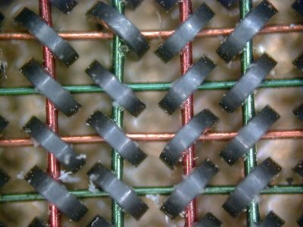
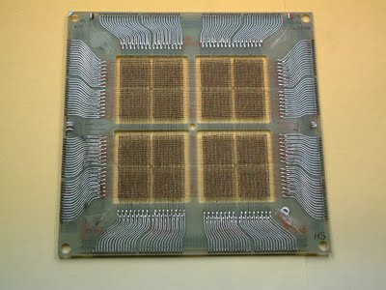
Memoria Principal
Dividida en celdas que se identifican mediante una dirección. Cada celda se compone de un conjunto de puntos de memoria que almacenan “bits”.
Todas las celdas son del mismo tamaño.
Memoria de núcleos de ferrita (1970) capaz de almacenar 2,048 palabras de 8 bits cada una

Slide 17
Unidad de E/S
Realiza la transferencia de información entre dispositivos exteriores y el resto de componentes del ordenador. P.Ej:
  cargar datos y programas en memoria principal
  sacar informes impresos, mostrar información en pantalla…

Slide 18
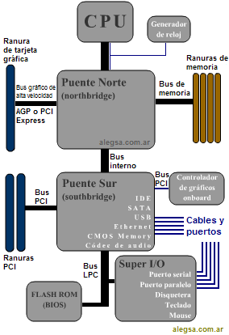
Arquitectura actual
Notes:
Chipset: Se denomina Chipset (conjunto de circuitos integrados, traducido del ingles) a un conjunto de microchips diseñados para actuar en conjunto, y usualmente comercializados como una unidad. Se designa circuito integrado auxiliar al circuito integrado que es periférico a un sistema pero necesario para el funcionamiento del mismo. La mayoría de los sistemas necesitan más de un circuito integrado auxiliar.
Los chipsets de las placas madre actuales para arquitectura x86 (de 32 y 64 bits) suelen constar de 2 circuitos auxiliares al procesador principal:
El NorthBridge o puente norte se usa como puente de enlace entre el microprocesador y la memoria. Controla las funciones de acceso hacia y entre el microprocesador, la memoria RAM, el puerto gráfico AGP o el PCI Express de gráficos, y las comunicaciones con el puente sur. Al principio tenía también el control de PCI, pero esa funcionalidad ha pasado al puente sur.
El SouthBridge o puente sur Es el encargado de comunicar el procesador con el resto de los periféricos.
Controla los dispositivos asociados como son la controladora de discos IDE, puertos USB, Firewire, SATA, RAID, ranuras PCI, ranura AMR, ranura CNR, puertos infrarrojos, disquetera, LAN, PCI Express 1x y una larga lista de todos los elementos que podamos imaginar integrados en la placa madre.
Se suele comparar al Chipset con la médula espinal: una persona puede tener un buen cerebro, pero si la médula falla, todo lo de abajo no sirve para nada.
En la actualidad los principales fabricantes de chipsets son AMD, ATI (comprada en 2006 por AMD), Intel, NVIDIA, Silicon Integrated Systems y VIA Technologies
PUENTE NORTE: El Northbridge (traducido como: "puente norte" en español) es el circuito integrado más importante del conjunto de chips (Chipset) que constituye el corazón de la placa madre. Recibe el nombre por situarse en la parte superior de las placas madres con formato ATX y por tanto no es un término utilizado antes de la aparición de este formato para ordenadores de sobremesa. También es conocido como MCH (concentrador controlador de memoria) en sistemas Intel y GMCH si incluye el controlador del sistema gráfico.
Es el chip que controla las funciones de acceso desde y hasta microprocesador, AGP o PCI-Express, memoria RAM, vídeo integrado (dependiendo de la placa) y Southbridge. Su función principal es la de controlar el funcionamiento del bus del procesador, la memoria y el puerto AGP o PCI-Express. De esa forma, sirve de conexión (de ahí su denominación de "puente") entre la placa madre y los principales componentes de la PC: microprocesador, memoria RAM y tarjeta de vídeo AGP o PCI Express. Generalmente, las grandes innovaciones tecnológicas, como el soporte de memoria DDR o los FSB (Front-Side Bus), se implementan en este chip. Es decir, el soporte que tenga una placa madre para determinado tipo de microprocesadores, memorias RAM o placas AGP estará limitado por las capacidades del Northbridge de que disponga.
El Southbridge o puente sur, también conocido como Concentrador de Controladores de Entrada/Salida - I/O Controller Hub (ICH), es un circuito integrado que se encarga de coordinar los diferentes dispositivos de entrada y salida y algunas otras funcionalidades de baja velocidad dentro de la tarjeta madre. El southbridge no está conectado a la CPU y se comunica con ella indirectamente a través del northbridge - Puente Norte.
En las arquitecturas más modernas, desaparece esta división Puente Norte-Puente Sur y el puente norte pasa a estar integrado dentro del procesador.

Slide 19
Funcionamiento Básico (I)
Bit
  Unidad mínima de información
Byte
  Número mínimo de bits necesarios para representar un carácter.

Slide 20
Funcionamiento Básico (II)
Reloj del sistema
  Se encarga de sincronizar los distintos componentes y dispositivos que conforman el sistema informático. (Oscilador de cuarzo)
Ancho de bus
  Capacidad de la CPU para transmitir información a la memoria principal y a los dispositivos E/S

Slide 21
Funcionamiento Básico (III)
Tamaño de palabra
  Cantidad de datos que la CPU puede procesar en un ciclo de reloj.
Programa:
  Conjunto de instrucciones que son almacenadas secuencialmente en posiciones sucesivas de memoria y que serán ejecutadas una tras otra.

Slide 22
Funcionamiento Básico (IV)
Funcionamiento:
  La unidad de control irá extrayendo sucesivamente instrucciones de la memoria,
  Las interpreta
  Extrae los operandos implicados en la operación
  Los envía a la unidad que realiza las operaciones, calculando el resultado.

Slide 23
Funcionamiento Básico (V)
Fases de ejecución de una instrucción
  Lectura en memoria para extraer la instrucción a ejecutar
  Descodificación de la instrucción y cálculo de las direcciones de los operandos implicados.
  Ejecución de la operación:
    Lectura en memoria para extraer los operandos.
    Envío de los operandos a la ALU
  Almacenamiento del resultado en la posición indicada por la instrucción y cálculo de la instrucción siguiente.

Slide 24
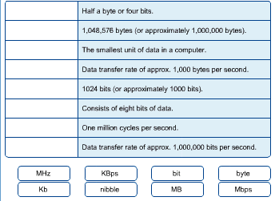
Terminologia
Bit – Es la unidad minima de informacion en un ordenador. Los valores que puede tomar es cero o uno ( no cero ).
Byte – Un byte es usado para indicar el tamaño de un fichero, el tamaño del disco duro, o la cantidad de informacion que se envia por las red. Un byte es la coleccion de 8 bits.
Nibble – Es la mitad de un Byte o 4 bits.

Slide 25
Terminologia
Kilobyte (KB) – Un kilobyte son 1024 (o aproximadamente 1000) bytes.
Kilobytes por segundos (KBps) – KBps mide la cantidad de datos que ser transferidos en una conexion de red.
Kilobit (Kb) – Un kilobit son 1024 (o aproximadamente 1000) bits.
Kilobits por segundos (Kbps)
Megabyte (MB) – Un megabyte son 1048576 bytes (o aproximadamente 1000000 bytes).
Megabytes por segundos (MBps)
Megabits por segundos (Mbps)
La lista completa:
  Kilobytes (KB) (1024 bytes)
  Megabytes (MB) (1024 kb)
  Gigabytes (GB) (1024 mb)
  Terabytes (TB) (1024 Gb)
  Petabyte (Pb) (1024 Tb)
  Exabyte (Eb) (1024 Pb)
  Zettabyte (Zb) (1024 Eb)
  Yottabyte (Yb) (1024 Zb)

Slide 26
Terminologia
Hertzios (Hz) – Hertzios es la unidad que mide la frecuencia. Es el indice de cambio en una onda acustica, corriente alterna… Se utiliza para medir la velocidad del procesador de un ordenador.
Megahertzios (MHz) – Un millon de ciclos por segundos.
Gigahertzios (GHz) – Un billon (1,000,000,000) de ciclos por segundo.

Slide 27
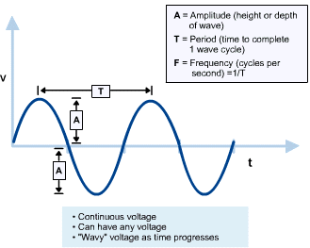
Sistemas Analogicos y Digitales
Las variables que caracterizan un sistema análogo pueden tener un número infinito de valores.
Los teléfonos tradicionales transmiten voz sobre el alambre de cobre usando señales análogas.

Slide 28
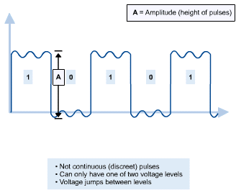
Sistemas Analogicos y Digitales
En sistemas digitales, las variables que los caracterizan ocupan solamente un número fijo de valores discretos.
Los ordenadores y los cable-módems son ejemplos de dispositivos digitales. Los dispositivos digitales están substituyendo gradualmente a los dispositivos análogos.

